Slide 1
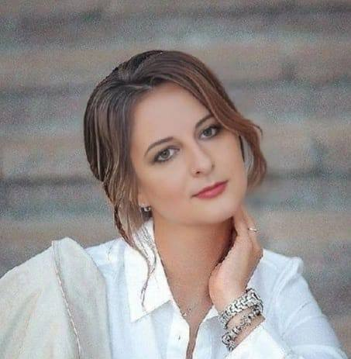
30 октября 2023
Формат: очный
Место проведения: АлтГПУ, г. Барнаул, пр. Социалистический, 126, актовый зал
Время: 12.00–12.45
Тестирование по определению профессиональной направленности «Моя профессия – Педагог»
Куратор
Сигитова Л.И.
Мероприятие
для школьников
+7 (905) 989 21 33
E-mail: 79059892133@yandex.ru

Slide 2
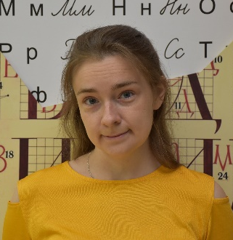
30 октября 2023
Формат: очный и дистанционный
Место проведения: АлтГПУ, г. Барнаул, пр. Социалистический, 126, конференц-зал Технопарка
Время: 13.00–13.45
«Орфографический анализ на ОГЭ по русскому языку»
Куратор
Воронец М.В.
Мероприятие
для школьников
+7 (913) 021 91 14
E-mail: voronets.10.02.01@gmail.com
Ссылка на подключение:
https://bbb2.altspu.ru/b/vay-mmf-flf-dod

Slide 3
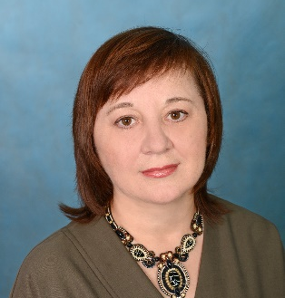
30 октября 2023
Формат: очный и дистанционный
Место проведения: АлтГПУ, г. Барнаул, пр. Социалистический, 126, актовый зал
Время: 13.00–13.45
«Алгоритм решения 8 задания ЕГЭ по русскому языку»
Куратор
Ануфриева Г.В.
Мероприятие
для школьников
+7 (950) 536 40 48
E-mail: agvbarnaul@inbox.ru
Ссылка на подключение:
https://bbb2.altspu.ru/b/vay-y2m-zub-pti

Slide 4
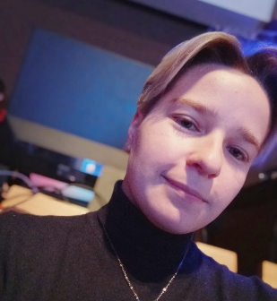
30 октября 2023
Формат: очный и дистанционный
Место проведения: АлтГПУ, г. Барнаул, пр. Социалистический, 126, конференц-зал Технопарка
Время: 14.00–14.45
«Рекомендации по решению 7 задания ОГЭ по русскому языку»
Куратор
Глушкова С.А.
Мероприятие
для школьников
+7 (923) 253 13 74
E-mail: avgustovst1@yandex.ru
Ссылка на подключение:
https://bbb2.altspu.ru/b/vay-mmf-flf-dod

Slide 5
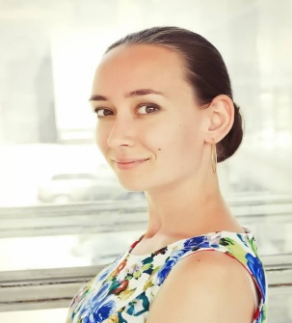
30 октября 2023
Формат: очный и дистанционный
Место проведения: АлтГПУ, г. Барнаул, пр. Социалистический, 126, актовый зал
Время: 14.00–14.45
«Подводные камни» при подготовке к ЕГЭ по литературе»
Куратор
Скокова Д.С.
Мероприятие
для школьников
+7 (913) 256 24 93
E-mail: dinara-skokova@mail.ru
Ссылка на подключение:
https://bbb2.altspu.ru/b/vay-y2m-zub-pti

Slide 6
30 октября 2023
Формат: очный и дистанционный
Место проведения: АлтГПУ, г. Барнаул, пр. Социалистический, 126, актовый зал
Время: 15.00–15.45
Онлайн-тестирование «Русский язык – это про100?!»
Куратор
Глушкова С.А.
Мероприятие
для школьников
+7 (923) 253 13 74
E-mail: avgustovst1@yandex.ru
Ссылка на подключение:
https://bbb2.altspu.ru/b/vay-y2m-zub-pti

Slide 7
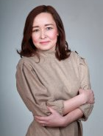
31 октября 2023
Формат: очный и дистанционный
Место проведения: АлтГПУ, г. Барнаул, пр. Социалистический, 126, конференц-зал Технопарка
Время: 11.00–12.30
«Готовимся к ОГЭ по английскому языку: стратегии подготовки к экзамену»
Куратор
Майзенгер Н.В.
Мероприятие
для школьников
+7 (913) 214 00 10
E-mail: maizenger@yandex.ru
liin-aya@altspu.ru
Ссылка на подключение:
https://bbb2.altspu.ru/b/vay-mmf-flf-dod

Slide 8
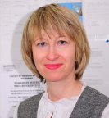
31 октября 2023
Формат: очный и дистанционный
Место проведения: АлтГПУ, г. Барнаул, пр. Социалистический, 126, 132 аудитория Технопарка
Время: 11.00–12.30
«Стратегии подготовки к сдаче ЕГЭ по французскому языку»
Куратор
Беляева С.В.
Мероприятие
для школьников
+7 (913) 220 16 47
E-mail: svb-svetlana@mail.ru
liin-nya@altspu.ru
Ссылка на подключение:
https://bbb2.altspu.ru/b/vay-y2m-zub-pti

Slide 9
31 октября 2023
Формат: очный и дистанционный
Место проведения: АлтГПУ, г. Барнаул, пр. Социалистический, 126, 132 аудитория Технопарка
Время: 12.40 – 14.10
«Готовимся к ЕГЭ по английскому языку: структура и содержание экзамена в 2024 г.»
Куратор
Майзенгер Н.В.
Мероприятие
для школьников
+7 (913) 214 00 10
E-mail: maizenger@yandex.ru
liin-aya@altspu.ru
Ссылка на подключение:
https://bbb2.altspu.ru/b/vay-y2m-zub-pti

Slide 10
31 октября 2023
Формат: очный и дистанционный
Место проведения: АлтГПУ, г. Барнаул, пр. Социалистический, 126, 132 аудитория Технопарка
Время: 14.20 – 15.50
«ЕГЭ по немецкому языку. Разделы «Письмо» и «Говорение»»
Куратор
Москвина Т.Н.
Мероприятие
для школьников
+7 (909) 504 87 94
E-mail: moskvina@altspu.ru
Ссылка на подключение:
https://bbb2.altspu.ru/b/vay-y2m-zub-pti

Slide 11
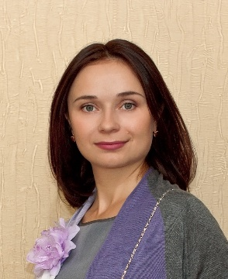
1 ноября 2023
Формат: дистанционный
Место проведения: АлтГПУ, г. Барнаул, пр. Социалистический, 126
Время: 9.00 – 9.45
«Подготовка к ОГЭ по обществознанию»
Куратор
Бочарова Т.А.
Мероприятие
для школьников
+7 (913) 226 91 61
E-mail: bocharova_ta@altspu.ru
Ссылка на подключение:
https://bbb2.altspu.ru/b/vay-mmf-flf-dod

Slide 12
1 ноября 2023
Формат: дистанционный
Место проведения: АлтГПУ, г. Барнаул, пр. Социалистический, 126
Время: 10.00 – 10.45
«Подготовка к ЕГЭ по обществознанию»
Куратор
Бочарова Т.А.
Мероприятие
для школьников
+7 (913) 226 91 61
E-mail: bocharova_ta@altspu.ru
Ссылка на подключение:
https://bbb2.altspu.ru/b/vay-y2m-zub-pti

Slide 13
1 ноября 2023
Формат: очный
Место проведения: АлтГПУ, г. Барнаул, пр. Социалистический, 126, актовый зал
Время: 11.00 – 12.30
«Подготовка к ОГЭ по обществознанию»
Куратор
Бочарова Т.А.
Мероприятие
для школьников
+7 (913) 226 91 61
E-mail: bocharova_ta@altspu.ru
Ссылка на подключение:

Slide 14
1 ноября 2023
Формат: очный
Место проведения: АлтГПУ, г. Барнаул, пр. Социалистический, 126, актовый зал
Время: 12.40 – 14.10
«Подготовка к ЕГЭ по обществознанию»
Куратор
Бочарова Т.А.
Мероприятие
для школьников
+7 (913) 226 91 61
E-mail: bocharova_ta@altspu.ru
Ссылка на подключение:

Slide 15
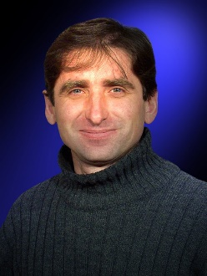
2 ноября 2023
Формат: очный и дистанционный
Место проведения: АлтГПУ, г. Барнаул, пр. Социалистический, 126, конференц-зал Технопарка
Время: 11.00 – 11.45
«Виды заданий и способы их решения»
Куратор
Скулов П.В.
Мероприятие
для школьников
+7 (913) 220 88 70
E-mail: p-skulov2003@yandex.ru
Ссылка на подключение:
https://bbb2.altspu.ru/b/vay-mmf-flf-dod

Slide 16
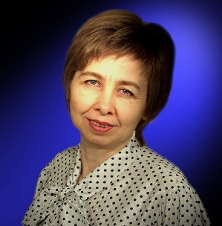
2 ноября 2023
Формат: очный и дистанционный
Место проведения: АлтГПУ, г. Барнаул, пр. Социалистический, 126, 132 аудитория Технопарка
Время: 12.00 – 12.45
«Рекомендации по решению физических задач»
Куратор
Андреева Л.Е.
Мероприятие
для школьников
+7 (913) 218 61 00
E-mail: ale_njan@mail.ru
Ссылка на подключение:
https://bbb2.altspu.ru/b/vay-y2m-zub-pti

Slide 17
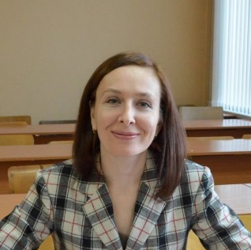
3 ноября 2023
Формат: очный и дистанционный
Место проведения: АлтГПУ, г. Барнаул, пр. Социалистический, 126, конференц-зал Технопарка
Время: 11.00 – 11.45
«ОГЭ по математике–2024: решение геометрических задач»
Куратор
Кулешова И.Г.
Мероприятие
для школьников
+7 (913) 021 17 66
E-mail: ira-asau@yandex.ru
Ссылка на подключение:
https://bbb2.altspu.ru/b/vay-mmf-flf-dod

Slide 18
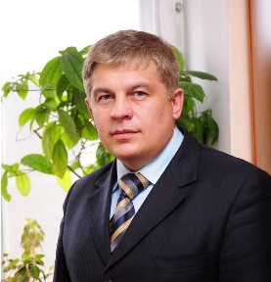
3 ноября 2023
Формат: очный и дистанционный
Место проведения: АлтГПУ, г. Барнаул, пр. Социалистический, 126, актовый зал
Время: 11.00 – 11.45
«ЕГЭ по математике – 2024: Задачи с параметром»
Куратор
Кисельников И.В.
Мероприятие
для школьников
+7 (905) 985 17 02
E-mail: rec-kiv@altspu.ru
Ссылка на подключение:
https://bbb2.altspu.ru/b/vay-y2m-zub-pti

Slide 19
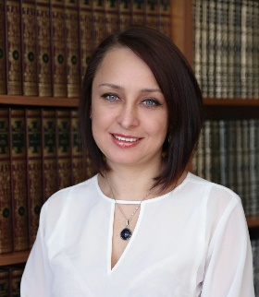
3 ноября 2023
Формат: очный и дистанционный
Место проведения: АлтГПУ, г. Барнаул, пр. Социалистический, 126, 132 аудитория Технопарка
Время: 12.00 – 12.45
«Обработка числовых данных с помощью электронных таблиц в задачах ЕГЭ по информатике»
Куратор
Афонина М.В.
Мероприятие
для школьников
+7 (902) 997 6775
E-mail: mv.afonina22@gmail.com
Ссылка на подключение:
https://bbb2.altspu.ru/b/vay-y2m-zub-pti

Slide 20
Ссылка на регистрацию:
https://forms.yandex.ru/cloud/6521a5ee2530c29c8af7477e/

